Slide 1
Asthme chez les adultes
NORMES DE QUALITÉ
Orienter les soins fondés sur les données probantes pour les personnes âgées de 16 ans et plus en Ontario
Notes:
Si vous avez des questions sur le contenu de cette présentation, veuillez nous contacter à QualityStandards@OntarioHealth.ca

Slide 2
Objectifs
Aperçu des normes de qualité : De quoi s’agit-il? Comment sont-elles utilisées?
Pourquoi cette norme de qualité est-elle nécessaire? Il existe des lacunes et des écarts dans la qualité des soins pour les adultes atteints d’asthme en Ontario
Énoncés de qualité pour améliorer les soins : Les énoncés clés de la norme de qualité sur l’asthme
Mesure à l’appui de l’amélioration : Indicateurs qui peuvent vous aider à mesurer vos efforts d’amélioration de la qualité

Slide 3
Normes de qualité
Informent les cliniciens et les patients sur ce devraient être la qualité des soins
Elles se concentrent sur les affections ou les processus pour lesquels il existe des variations importantes dans la prestation des soins, ou sur les écarts entre les soins offerts en Ontario et ceux que les patients devraient recevoir
Elles reposent sur les meilleures données probantes disponibles
Notes:
Les normes de qualité sont un petit ensemble d’énoncés à incidence élevée qui décrivent les soins optimaux lorsqu’il existe des écarts de qualité cernés en Ontario.
Leur application est volontaire et les normes sont de nature ambitieuse.
Conçues pour « relever le niveau » dans le but d’offrir les meilleurs soins possible à tous les Ontariens, peu importe où ils vivent dans la province.
Il existe de nombreuses lignes directrices, normes professionnelles et autres recommandations qui enrichissent l’ensemble des données probantes. Les normes de qualité complètent ces ressources.
Les normes de qualité énoncent les caractéristiques des soins qui devraient être offerts, mais ne nomment pas les personnes qui devraient les offrir (contrairement aux guides de pratique clinique et guides de pratiques exemplaires).
Les normes de qualité sont :
Concises : 5 à 15 énoncés solides, fondés sur des données probantes, portant sur des domaines de priorité élevée pour l’amélioration.
Accessibles : aident les cliniciens et les organismes de fournisseurs à offrir des soins de la plus haute qualité possible, et les patients à connaître les sujets à aborder avec leurs cliniciens (comparativement aux guides de pratique clinique, qui sont assez arides, les normes sont très accessibles et écrites en langage clair).
Mesurables : chaque énoncé est accompagné d’un ou de plusieurs indicateurs de qualité (structure, processus ou résultat), ainsi que d’un ensemble de mesures des résultats pour l’ensemble de la norme.
Applicables : des outils et des ressources d’amélioration de la qualité soutiennent chaque norme en vue de favoriser l’adoption.

Slide 4
Avantages des normes de qualité
Aider les patients, les résidents, les familles et les soignants à savoir ce qu’ils doivent peuvent exiger en matière de soins
Aider les cliniciens à savoir quels soins fournir, en se basant sur les données probantes et le consensus d’experts
Aider les organismes de soins de santé à mesurer, à évaluer et à améliorer la qualité des soins qu’ils fournissent
Assurer continuellement des soins de grande qualité dans l’ensemble de la province
Notes:
Les patients, les partenaires de soins et le public peuvent utiliser les normes de qualité pour comprendre les caractéristiques de soins d’excellente qualité, savoir à quoi ils devraient s’attendre de leurs cliniciens et connaître la façon de discuter de la qualité de leurs soins.
Les régions provinciales et les organismes responsables de la prévention des maladies peuvent recourir aux normes de qualité pour mesurer les résultats de santé, tenir les organismes fournisseurs de soins de santé responsables de la prestation de soins de qualité supérieure et orienter les stratégies d’amélioration régionales.
Les organismes fournisseurs de soins de santé peuvent utiliser les normes de qualité pour mesurer et vérifier la qualité de leurs soins, cerner les écarts, orienter les stratégies d’amélioration organisationnelles et aiguiller les investissements dans les programmes cliniques.
Les cliniciens peuvent recourir aux normes de qualité pour évaluer la façon dont ils exercent leur profession et cerner les secteurs d’amélioration de la qualité au niveau personnel et à l’échelle organisationnelle et ils peuvent intégrer les énoncés fondés sur des données probantes dans le perfectionnement professionnel.
Le gouvernement peut utiliser les normes de qualité pour cerner les domaines de priorité à l’échelle provinciale, éclairer les nouvelles initiatives de collecte de données et de production de rapports et concevoir des indicateurs de rendement et des incitatifs sous forme de financement.

Slide 5
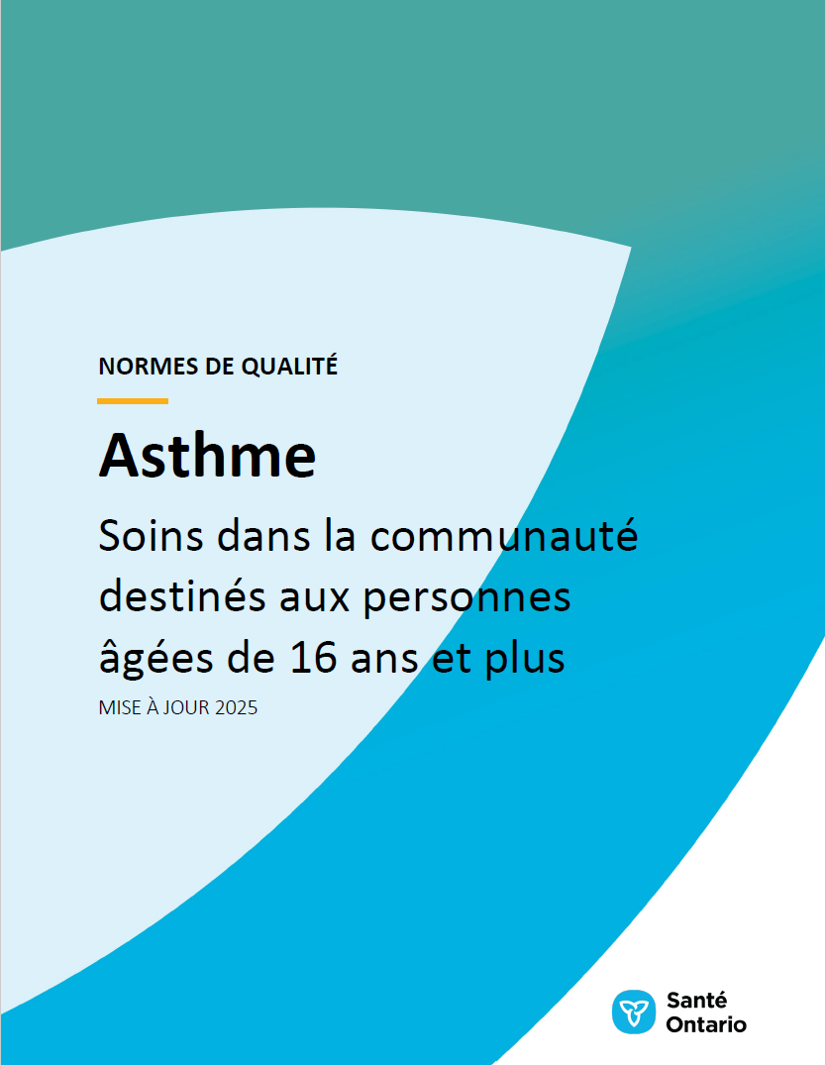
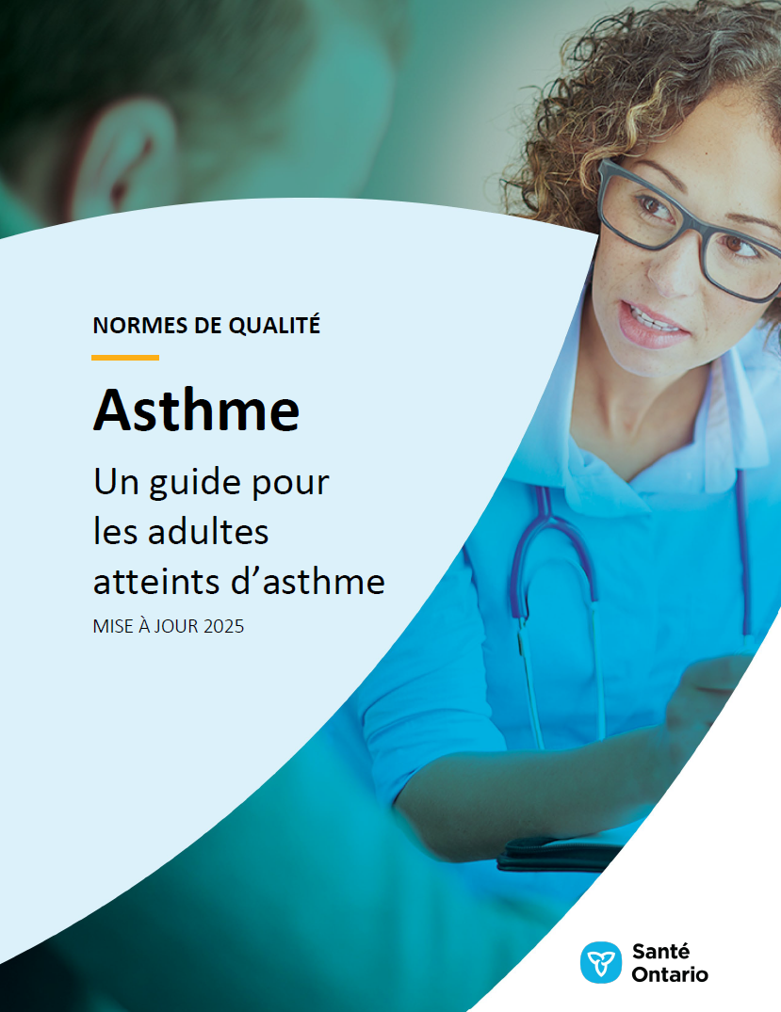
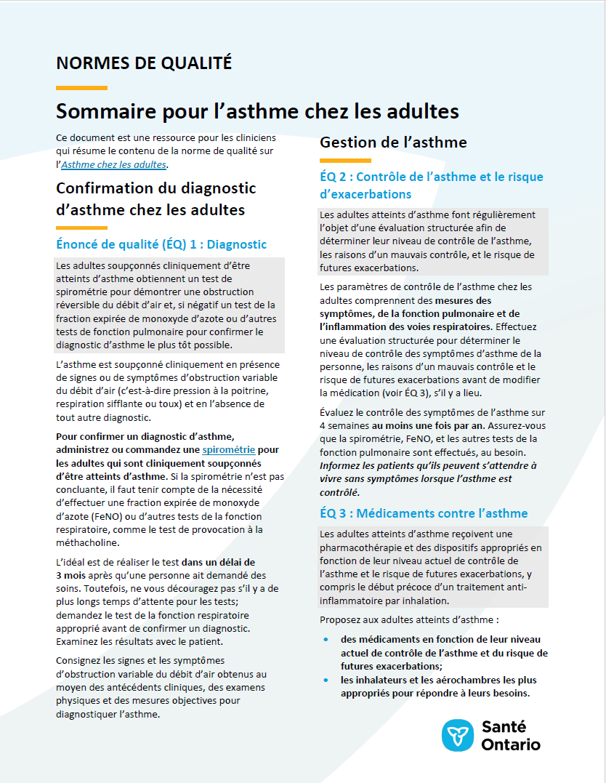
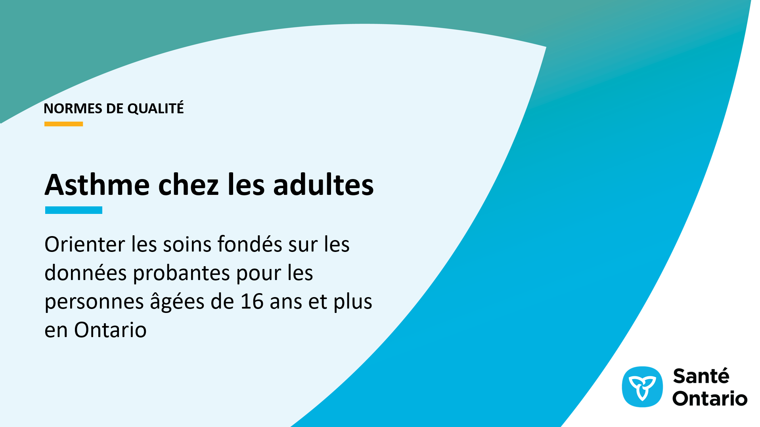

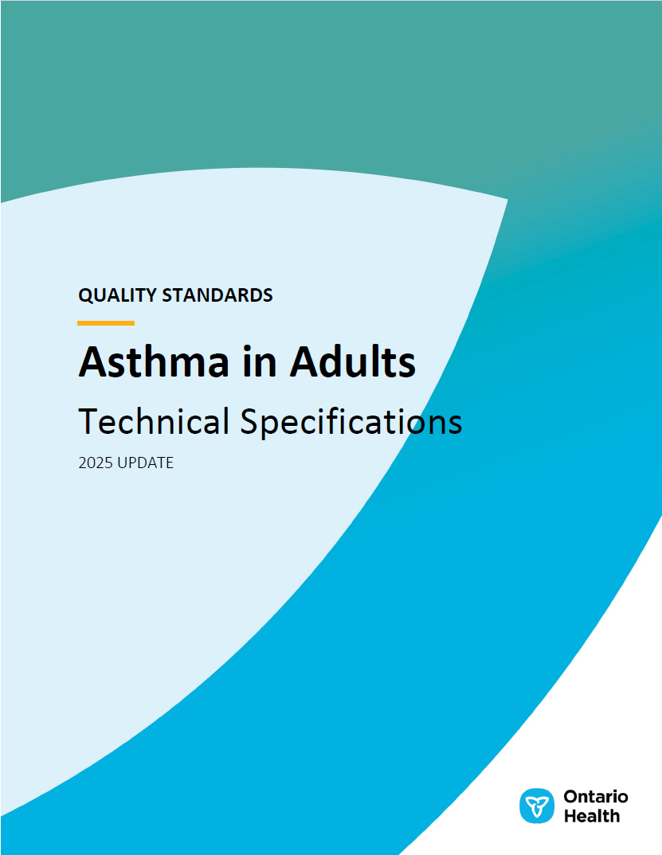

Ressources des normes de qualité
Norme de qualité
Guide du patient
Sommaire
Jeu de diapositives
« cas d’amélioration »
Guide de mesure
Spécifications techniques*
Guide de démarrage
*Disponible en anglais uniquement.
Vous trouverez ces ressources sur la page web de la norme de qualité sur Asthme chez les adultes.
Notes:
Chaque norme de qualité porte sur une question de soins de santé spécifique. L’élaboration de chaque norme de qualité s’accompagne d’un assortiment de ressources.
Au moyen d’énoncés concis et faciles à comprendre, les normes de qualité décrivent à quoi ressemblent des soins de qualité pour une affection ou un sujet en fonction des données probantes.
Chaque norme de qualité est accompagnée des documents suivants :
Un guide du patient
Un sommaire
Un jeu de diapositives « cas d’amélioration »
Un guide de mesure
Des spécifications techniques
Un guide de démarrage
Les normes de qualité fournissent un plan d’action afin de permettre au système de soins de santé en Ontario de mieux fonctionner, de faciliter les transitions harmonieuses et de s’assurer que les patients reçoivent les mêmes soins de qualité supérieure, quel que soit l’endroit où ils vivent.

Slide 6
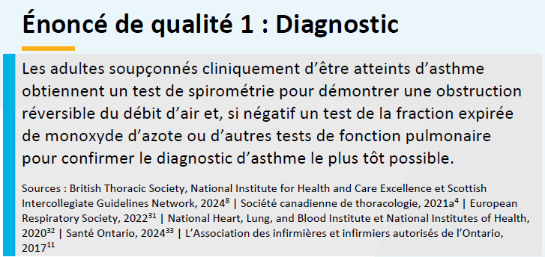

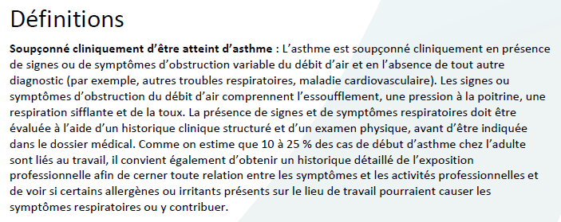
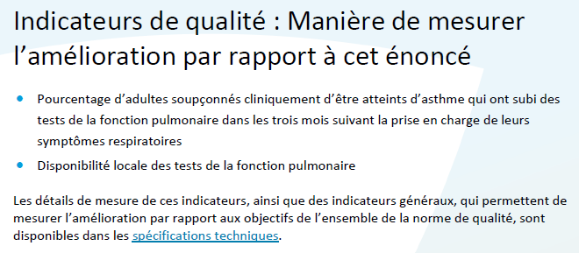
Aperçu de la norme de qualité
L’énoncé
Le public
Les définitions
Les indicateurs

Slide 7
Guide du patient
Le guide du patient est conçu pour donner aux patients de l’information sur ce à quoi ressemblent des soins de qualité pour diverses affections, en se fondant sur les meilleures données probantes, afin qu’ils puissent poser des questions éclairées à leurs équipes de soins de santé.
Notes:
Chaque norme de qualité comprend un résumé en langage simple pour les patients, les familles, les partenaires de soins et le public, appelé le guide du patient.
Participation des patients aux normes de qualité :
Participation à des comités consultatifs en tant que membres
Groupes de discussion et entretiens avec des informateurs clés sur des sujets précis (au besoin)
Période de commentaires du public pour chaque norme de qualité
Consultations sur le guide de conversation des patients

Slide 8
Sommaire
Ce sommaire est une ressource de référence rapide pour les cliniciens qui résume la norme de qualité et comprend des liens vers des ressources et des outils utiles.

Slide 9
Jeu de diapositives « cas d’amélioration »
Le jeu de diapositives « cas d’amélioration » décrit pourquoi la norme de qualité a été inventée et démontre certaines des données utilisées pour l’élaborer. Les champions peuvent utiliser ou adapter cette diapositive pour renforcer le soutien pour la norme de qualité dans leur entreprise.

Slide 10
Comment le système de santé peut appuyer la mise en œuvre
La mise en œuvre des normes de qualité peut être difficile en raison d’obstacles ou de lacunes au niveau du système, dont beaucoup ont été identifiés tout au long de l’élaboration de cette norme
Santé Ontario travaillera avec d’autres partenaires provinciaux, dont le ministère de la Santé, et les soutiendra afin de combler les lacunes au niveau du système pour soutenir la mise en œuvre des normes de qualité

Slide 11
Outils de mise en œuvre
Le Guide de démarrage :
Décrit le processus d’utilisation de la norme de qualité à titre de ressource pour offrir des soins de qualité supérieure
Contient des démarches fondées sur des données probantes, ainsi que d’autres outils et modèles utiles pour mettre en œuvre les idées de changement à l’échelle de la pratique
Notes:
Toutefois, il y a des choses que nous pouvons faire aujourd’hui malgré les vastes obstacles systémiques qui pourraient prendre du temps à surmonter. Le Guide de démarrage est un document qui décrit le processus d’utilisation des normes de qualité à titre de ressources pour offrir des soins de qualité supérieure. Il compile un certain nombre de ressources afin de soutenir l’adoption des normes, notamment des liens vers des ressources sur la mise en œuvre et l’amélioration de la qualité, des exemples et des activités à des fins de réflexion, ainsi que des modèles et des documents pour soutenir les activités de planification de la mise en œuvre. Le Guide de démarrage comprend également un modèle de plan d’action et des exemples sur la manière dont les plans d’amélioration de la qualité peuvent aider à faire progresser les normes de qualité.

Slide 12

Quorum
Quorum est une communauté en ligne qui a pour ambition d’améliorer la qualité des soins de santé en Ontario.
La Série sur l’adoption de normes de qualité met en évidence les efforts déployés dans le domaine des soins de santé pour mettre en œuvre des changements et éliminer les lacunes en matière de soins liés aux normes de qualité.
Notes:
Le programme des normes de qualité a mis en évidence plusieurs exemples d’organisations et de groupes qui utilisent diverses normes et procédures de déclaration dans leur milieu de soins cliniques, leur organisation ou leur établissement. Ces exemples se trouvent dans des publications et des discussions sur Quorum.
De plus, nous travaillons à la compilation de ressources et d’outils, tant pour les cliniciens que pour les patients et les familles.
L’accent est mis sur les exemples de mise en œuvre et d’adoption, et sur la façon dont les organisations appliquent les normes de qualité dans leur pratique pour donner des soins.
Nous aimerions beaucoup savoir si vous voulez contribuer à un message ou à un article.

Slide 13
Guide de mesure
Le guide de mesure décrit :
Les principes de mesure qui sous-tendent les indicateurs de qualité inclus dans les normes de qualité
Les types d’indicateurs inclus dans les normes de qualité
La manière dont les données locales et provinciales sont recueillies et mesurées

Slide 14
Spécifications techniques
Le rapport sur les spécifications techniques décrit deux types de mesures :
Mesure provinciale : comment nous pouvons surveiller les progrès réalisés pour améliorer les soins à l’échelle provinciale
Mesure locale : mesures que vous pouvez entreprendre pour évaluer la qualité des soins que vous fournissez localement

Slide 15
Pourquoi avons-nous besoin d’une norme de qualité pour l’asthme chez les adultes?

Slide 16

En date de l’exercice financier 2022/23*, environ 2,5 millions de personnes en Ontario souffrent d’asthme (plus d’une personne sur dix).
*Les données pour l’exercice 2022/23 peuvent être incomplètes en raison de l’algorithme utilisé sur 2 ans pour identifier l’asthme, et les chiffres sont sujets à changement. En raison de la sous-utilisation observée des services de soins de santé pendant la pandémie de COVID-19 qui a débuté en 2020/21, les données saisies pendant cette période peuvent être sous-estimées.
Source : Système d’information sur la surveillance de l’asthme en Ontario (OASIS) de l’Institute for Clinical Evaluative Sciences (ICES), taux bruts de prévalence de l’asthme.

Slide 17

L’asthme est l’une des maladies respiratoires chroniques les plus courantes au Canada¹.
Les personnes asthmatiques sont plus susceptibles d’avoir d’autres maladies et conditions chroniques (diabète, hypertension, troubles de l’humeur et/ou anxieux) et une qualité de vie globalement plus pauvre que celles sans asthme^{2,3}.
La présence de comorbidités peut compliquer la prise en charge de l’asthme, car elles peuvent aggraver les symptômes de l’asthme, aggraver l’asthme en tant que tel ou entraver une prise en charge appropriée de l’asthme⁴.
Les coûts directs de l’asthme pour l’économie canadienne, y compris les coûts directs des soins de santé et les coûts indirects, devraient atteindre 4,2 milliards de dollars par année d’ici 2030⁵.
Blogue de données : L’asthme au Canada [Internet]. Ottawa (ON) : Gouvernement du Canada [mis à jour le 1er mai 2018; cité le 24 janvier 2025]. Accessible au lien suivant : https://sante-infobase.canada.ca/labo-de-donnees/blogue-asthme.html
Nunes C, Pereira AM, Morais-Almeida M. Asthma costs and social impact. Asthma Res Pract. 2017 Jan 6;3:1.
Ismaila AS, Sayani AP, Marin M, Su Z. Clinical, economic, and humanistic burden of asthma in Canada: a systematic review. BMC Pulm Med. 2013 Dec 5;13:70.
Gaffin JM, Castro M, Bacharier LB, Fuhlbrigge AL. The role of comorbidities in difficult-to-control asthma in adults and children. J Allergy Clin Immunol Pract. 2022 Feb;10(2):397-408.
Stonebridge C, Goldfarb D, Bounajm F, Hermus G, Theriault L. Cost risk analysis for chronic lung disease in Canada [Internet]. Ottawa (ON) : Conference Board of Canada; 2012 Mar 15. Accessible au lien suivant : https://www.conferenceboard.ca/product/cost-risk-analysis-for-chronic-lung-disease-in-canada/ (uniquement en anglais)

Slide 18
Bien que l’incidence de l’asthme ait diminué au fil du temps, les personnes asthmatiques vivent généralement plus longtemps, ce qui fait que la prévalence de l’asthme en Ontario (le nombre de personnes atteintes de la maladie) a continué d’augmenter pour tous les groupes d’âge. Elle est passée de 114 par 1 000 personnes pour l’exercice 2000/01 à 156 par 1 000 personnes pour l’exercice 2022/23*. 87 % des personnes asthmatiques étaient âgées de 15 ans et plus.
*Les données pour les exercices financiers 2021/22 et 2022/23 peuvent être incomplètes en raison de l’algorithme utilisé sur 2 ans pour identifier l’asthme, et les chiffres sont sujets à changement. En raison de la sous-utilisation observée des services de soins de santé pendant la pandémie de COVID-19 qui a débuté en 2020/21, les données saisies pendant cette période peuvent être sous-estimées.
Remarque : Les taux sont rapportés en tant que taux bruts.
Source : Système OASIS (ICES), taux bruts de prévalence de l’asthme.

Slide 19
Les taux de prévalence de l’asthme varient d’une région à l’autre en Ontario
Dans l’exercice 2022/23*, la région de l’est a eu le taux de prévalence d’asthme le plus élevé, tandis que la région de Toronto a eu le taux de prévalence le plus faible.
*Les données pour l’exercice 2022/23 peuvent être incomplètes en raison de l’algorithme utilisé sur 2 ans pour identifier l’asthme, et les chiffres sont sujets à changement. En raison de la sous-utilisation observée des services de soins de santé pendant la pandémie de COVID-19 qui a débuté en 2020/21, les données saisies pendant cette période peuvent être sous-estimées.
Remarques : Les taux sont rapportés en tant que taux bruts. Cette analyse utilise les anciennes limites des régions de Santé Ontario qui étaient en vigueur avant le 31 mars 2023. Dans cette définition, chaque région était conforme à l’un ou à plusieurs des anciens Réseaux locaux d’intégration des services de santé (RLISS). Les résultats de cette analyse ne seront pas comparables à l’analyse des régions effectuée à l’aide des régions harmonisées, entrées en vigueur à compter du 1er avril 2023. Les taux rapportés par région ont été recalculés à l’aide des données du système OASIS publiées par les RLISS.
Source : Statistiques rapportées par le système OASIS et données fournies par l’ICES, Ontario.

Slide 20
En Ontario, le nombre de spirométrie et d’autres tests de la fonction pulmonaire pour diagnostiquer l’asthme est en augmentation, mais pas encore de manière systématique, posant un risque d’erreur de diagnostic.
Selon les données administratives disponibles sur la santé, environ la moitié des personnes de 7 ans et plus (54 %) reçoivent un test de fonction pulmonaire (TFP) dans l’année précédant ou dans les 2,5 ans suivant la date de leur incident pour confirmer leur diagnostic.
L’évaluation du contrôle de l’asthme constitue également une lacune importante dans les soins prodigués aux personnes atteintes d’asthme. Le pourcentage de personnes atteintes d’asthme qui ont subi un TFP pour surveiller leur asthme est passé de 10,3 % au cours de l’exercice 2000/01 à 4,5 % au cours de l’exercice 2022/23*.
*Les données pour l’exercice 2022/23 peuvent être incomplètes en raison de l’algorithme utilisé sur 2 ans pour identifier l’asthme, et les chiffres sont sujets à changement. En raison de la sous-utilisation observée des services de soins de santé pendant la pandémie de COVID-19 qui a débuté en 2020/21, les données saisies pendant cette période peuvent être sous-estimées.
Notes : Selon les facturations dans la base de données sur les demandes de remboursement du Régime d’assurance-santé de l’Ontario (RASO), le recours aux TFP peut avoir été sous-estimé, car ils peuvent faire partie des « soins groupés » effectués par les cliniciens et ne sont donc pas facturés séparément au Régime. Le pourcentage indiqué ci-dessus est fondé sur le pourcentage de prévalence de l’asthme chez les personnes de 7 ans et plus qui ont subi un TFP dans l’année précédant la date de référence.
Source : Statistiques rapportées par le système OASIS et données fournies par l’ICES, Ontario.

Slide 21
Les taux d’hospitalisations directement liées à l’asthme varient d’une région à l’autre en Ontario et selon les groupes d’âge
Dans l’exercice 2022/23*, le taux d’hospitalisations liées à l’asthme chez les personnes de tous âges confondus était le plus élevé dans les régions de Toronto et du nord-ouest. Parmi les personnes âgées de 15 ans et plus, celles âgées de 70 ans et plus présentaient le taux le plus élevé d’hospitalisations liées à l’asthme.
*Les données pour l’exercice 2022/23 peuvent être incomplètes en raison de l’algorithme utilisé sur 2 ans pour identifier l’asthme, et les chiffres sont sujets à changement. En raison de la sous-utilisation observée des services de soins de santé pendant la pandémie de COVID-19 qui a débuté en 2020/21, les données saisies pendant cette période peuvent être sous-estimées.
Remarques : Cette analyse utilise les anciennes limites des régions de Santé Ontario qui étaient en vigueur avant le 31 mars 2023. Dans cette définition, chaque région était conforme à l’un ou à plusieurs des anciens RLISS. Les résultats de la présente analyse ne seront pas comparables à l’analyse des régions effectuée à l’aide des régions harmonisées, entrées en vigueur à compter du 1er avril 2023. Les taux rapportés par région ont été recalculés à l’aide des données du système OASIS publiées par les RLISS.
Source : Statistiques rapportées par le système OASIS et données fournies par l’ICES, Ontario.

Slide 22
Les visites chez les médecins liées à l’asthme varient selon le groupe d’âge
Parmi les personnes âgées de 15 ans et plus, celles âgées de 70 ans et plus ont eu le taux le plus élevé de visites chez les médecins liées à l’asthme, ce qui a représenté plus de 81 500 visites chez les médecins, soit 12,5 % de toutes les visites chez les médecins liées à l’asthme en Ontario, pour l’exercice 2022/23*.
*Les données pour l’exercice 2022/23 peuvent être incomplètes en raison de l’algorithme utilisé sur 2 ans pour identifier l’asthme, et les chiffres sont sujets à changement. En raison de la sous-utilisation observée des services de soins de santé pendant la pandémie de COVID-19 qui a débuté en 2020/21, les données saisies pendant cette période peuvent être sous-estimées.
†Les pourcentages pour les groupes d’âge ne totalisent pas 100 %, car les personnes âgées de 0 à 14 ans ne sont pas incluses.
Remarque : Les données concernant les visites chez les médecins liées à l’asthme ont été extraites de la base de données sur les demandes de remboursement du RASO et la prestation des services médicaux se faisait en cabinet de médecin, en foyer de soins de longue durée et à domicile.
Source : Statistiques rapportées par le système OASIS et données fournies par l’ICES, Ontario.

Slide 23
Cotation d’une consultante en situation de vécu
»
« Les directives cliniques indiquent que le traitement de l’asthme devrait durer de 3 à 6 mois. Mais les gens utilisent des inhalateurs par intermittence pendant des années sans avoir fait d’exploration fonctionnelle respiratoire et sans avoir reçu de diagnostic d’asthme. Nous devons mieux informer le public sur les tests, le diagnostic et les médicaments pour l’asthme. J’espère que cette norme aidera les patients asthmatiques à apprendre les meilleures pratiques et à mieux se représenter afin qu’ils puissent bénéficier de la meilleure qualité de soins de l’asthme. »
– Carmela Graziani, consultante en situation de vécu, Comité consultatif sur la norme de qualité pour l’asthme

Slide 24
Cotation d’un médecin de famille
»
« Si quelqu’un ne retient qu’un seul point de la norme de qualité, ce devrait être la nécessité d’avoir accès à la spirométrie. Une réponse positive à la spirométrie vous permet de confirmer et de dire : “Vous êtes asthmatique”. Il permet au fournisseur de soins primaires de poser un diagnostic efficace et de mettre en place un traitement approprié. »
– Itamar Tamari, médecin de famille, Comité consultatif sur la norme de qualité pour l’asthme

Slide 25
Énoncés de qualité pour améliorer les soins

Slide 26
Portée de cette norme de qualité
Cette norme de qualité porte sur le diagnostic et la gestion de l’asthme chez les adultes âgés de 16 ans et plus et met l’accent sur les soins primaires et les établissements communautaires. Elle porte sur l’orientation vers des soins spécialisés pour les adultes qui satisfont les critères de l’asthme sévère, mais n’aborde pas la prise en charge de l’asthme sévère dans les soins spécialisés, de l’exacerbation aiguë de l’asthme ou des soins dispensés lors de consultations à l’urgence ou d’hospitalisations.
Il existe une norme de qualité distincte appelée Asthme chez les enfants et les adolescents.
Notes:
Portée de cette norme de qualité
Cette norme de qualité porte sur le diagnostic et la gestion de l’asthme chez les adultes âgés de 16 ans et plus et met l’accent sur les soins primaires et les établissements communautaires. Elle porte sur l’orientation vers des soins spécialisés pour les adultes qui satisfont les critères de l’asthme sévère, mais n’aborde pas la prise en charge de l’asthme sévère dans les soins spécialisés, de l’exacerbation aiguë de l’asthme ou des soins dispensés lors de consultations à l’urgence ou d’hospitalisations.
Il existe une norme de qualité distincte appelée Asthme chez les enfants et les adolescents.

Slide 27
Thèmes des normes de qualité
Diagnostic
Contrôle de l’asthme et le risque d’exacerbations
Médicaments contre l’asthme
Information sur l’autogestion et plan d’action pour l’asthme
Orientation vers des services spécialisés de traitement de l’asthme
Suivi après le congé de l’hôpital

Slide 28
Énoncé de qualité (ÉQ) 1 : Diagnostic
Les adultes soupçonnés cliniquement d’être atteints d’asthme obtiennent un test de spirométrie pour démontrer une obstruction réversible du débit d’air et, si négatif un test de la fraction expirée de monoxyde d’azote ou d’autres tests de fonction pulmonaire pour confirmer le diagnostic d’asthme le plus tôt possible.

Slide 29
ÉQ 2 : Contrôle de l’asthme et le risque d’exacerbations
Les adultes atteints d’asthme font régulièrement l’objet d’une évaluation structurée afin de déterminer leur niveau de contrôle de l’asthme, les raisons d’un mauvais contrôle, et le risque de futures exacerbations.

Slide 30
ÉQ 3 : Médicaments contre l’asthme
Les adultes atteints d’asthme reçoivent une pharmacothérapie et des dispositifs appropriés en fonction de leur niveau actuel de contrôle de l’asthme et le risque de futures exacerbations, y compris le début précoce d’un traitement anti-inflammatoire par inhalation.

Slide 31
ÉQ 4 : Information sur l’autogestion et plan d’action pour l’asthme
Les adultes atteints d’asthme et leurs partenaires de soins reçoivent de l’information sur l’autogestion et un plan d’action pour l’asthme personnalisé par écrit qui est révisé régulièrement avec un clinicien.

Slide 32
ÉQ 5 : Orientation vers des services spécialisés de traitement de l’asthme
Les adultes qui répondent aux critères de l’asthme sévère ou qui ont d’autres indications appropriées sont dirigés vers des soins spécialisés pour l’asthme.

Slide 33
ÉQ 6 : Suivi après le congé de l’hôpital
Les adultes qui ont eu une visite à l’urgence ou qui ont été hospitalisés pour une exacerbation de l’asthme ont une évaluation de suivi dans les 2 à 7 jours suivant leur congé.

Slide 34
Mesure à l’appui de l’amélioration
Notes:
Le Comité consultatif sur la norme de qualité pour l’asthme a défini certains objectifs généraux pour cette norme de qualité. Ceux-ci ont été mis en correspondance avec des indicateurs qui peuvent être utilisés pour évaluer la qualité des soins fournis au niveau provincial et local.

Slide 35
Indicateurs pouvant être mesurés à l’aide de données provinciales
Pourcentage d’adultes atteints d’asthme incident dont le diagnostic est confirmé par des tests de la fonction pulmonaire
Pourcentage d’adultes atteints d’asthme qui sont allés à l’urgence pour une raison spécifique à l’asthme au cours des douze derniers mois

Slide 36
Indicateurs ne pouvant être mesurés qu’à l’aide de données locales
Pourcentage d’adultes atteints d’asthme ayant fait l’objet d’une évaluation structurée au cours des six derniers mois
Pourcentage d’adultes atteints d’asthme qui présentent une ou plusieurs indications appropriées et auxquels on a prescrit un traitement anti-inflammatoire inhalé
Nombre moyen de jours sans symptômes d’asthme pendant les quatre dernières semaines chez les adultes atteints d’asthme
Nombre moyen de jours d’absence de l’école ou du travail pour cause d’asthme au cours des quatre dernières semaines
Notes:
Chaque énoncé de qualité de la norme est accompagné d'un ou de plusieurs indicateurs. Ces indicateurs visent à orienter la mesure des efforts d’amélioration de la qualité liés à la mise en œuvre des énoncés.

Slide 37
Sources des données et remerciements
Les données utilisées dans cette présentation sont des statistiques sur l’asthme déclarées dans le Système d’information sur la surveillance de l’asthme en Ontario (OASIS) et des données fournies par l’ICES. Les opinions, les conclusions et les résultats inclus dans ce rapport sont ceux des auteurs et sont indépendants de ceux des sources de financement. Aucune approbation de la part de l’ICES ou d’OASIS n’est explicite ou implicite. Ces ensembles de données ont été reliés à l’aide d’identificateurs codés uniques et analysés à l’ICES. Certaines parties de ce contenu sont fondées sur des données et des informations compilées et fournies par l’Institut canadien d’information sur la santé (ICIS). Toutefois, les analyses, les conclusions, les opinions et les déclarations exprimées dans le présent document sont celles des auteurs, et ne reflètent pas nécessairement celles de l’ICIS.

Slide 38
Merci

